Slide 1

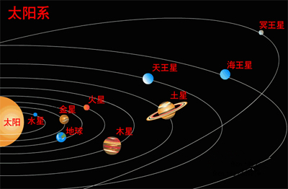


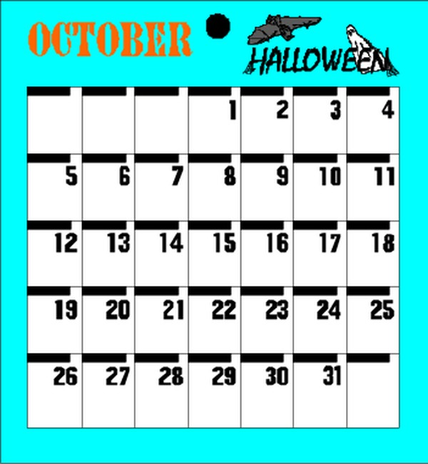

Slide 2
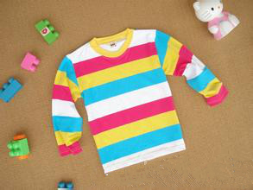

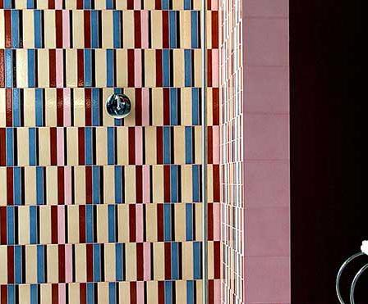

Slide 3
周期问题

Slide 4
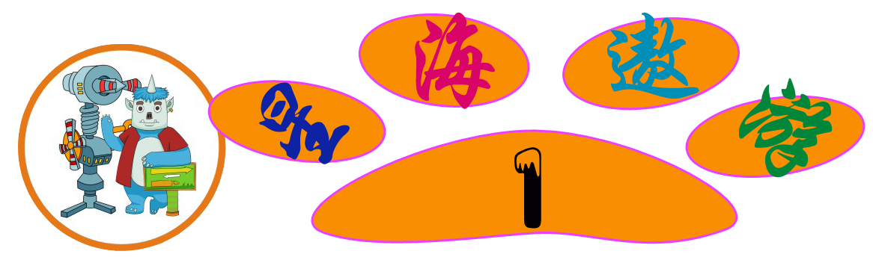

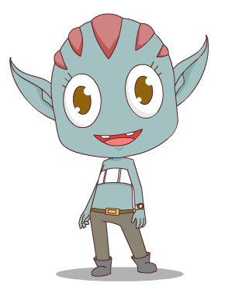
下表中，将每列上下两个字组成一组，如第一组为（小热），第二组为（学爱）。求第460组是什么？
3
小 | 学 | 生 | 小 | 学 | 生 | 小 | 学 | 生 | ……
热 | 爱 | 劳 | 动 | 热 | 爱 | 劳 | 动 | 热 | ……
第二行几
个字一循环？
4
第一行第460组是：
第一行几
个字一循环？
460÷3=153（周）……1（个）
第二行第460组是：
460÷4=115（周）
答：第460组是“小动”。

Slide 5
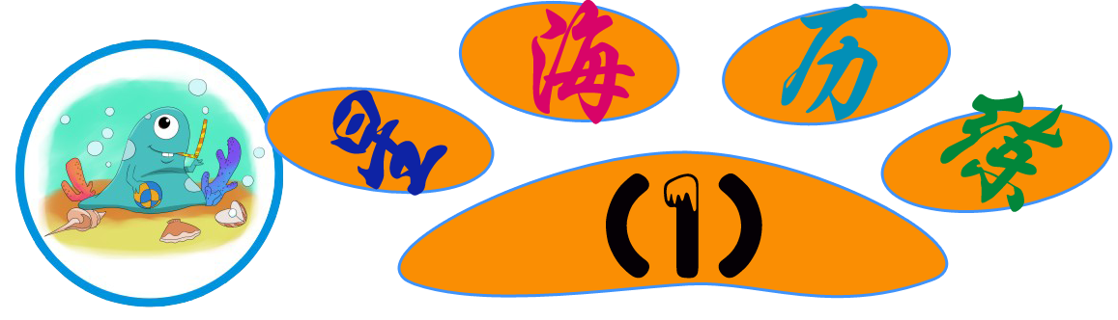

下表中，将每列上下两个字组成一组，例如第一组为
（学到），第二组为（数伊），那么第340组是________。
3
学 | 数 | 学 | 学 | 数 | 学 | 学 | 数 | 学 | 学 | 数 | 学 | …
到 | 伊 | 嘉 | 儿 | 到 | 伊 | 嘉 | 儿 | 到 | 伊 | 嘉 | 儿 | …
第二行几
个字一循环？
4
第一行第340组是：
第一行几
个字一循环？
340÷3=113（周）……1（个）
第二行第340组是：
340÷4=85（周）
答：第340组是“学儿”。

Slide 6
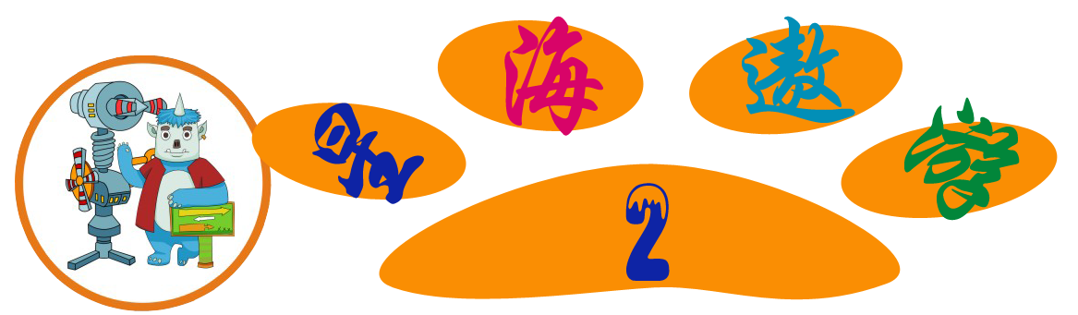

下面是一个11位数，每3个相邻数字之和都是17，你知道“？”表示的数字是几吗？
8
8
？
8
8
6
6
6
17
从左往右每3位一循环，每隔两位必出现一个相同的数字8。
从右往左每3位一循环，每隔两位必出现一个相同的数字6。
答：“？”表示的数字是6。

Slide 7
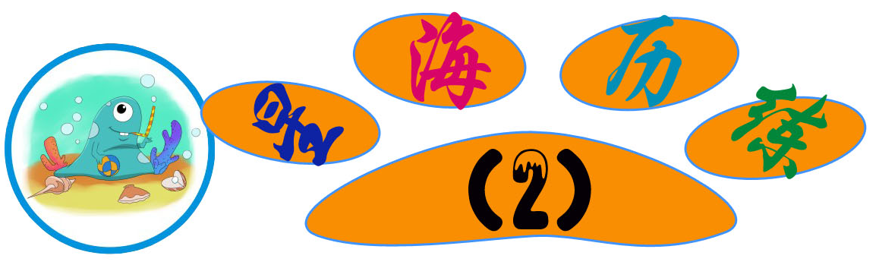
下面是一个8位数，每3个相邻数字之和都是14，你知道问号表示的数字是几吗？
3
3
？
3
7
7
14
从左往右每3位一循环，每隔两位必出现一个相同的数字3。
从右往左每3位一循环，每隔两位必出现一个相同的数字7。
答：“？”表示的数字是7。

Slide 8



周期问题：
事物在运动变化过程中，某些特征有规律循环出现；周期：我们把连续两次出现所经过的时间叫周期；解决有关周期性问题的关键是确定循环周期。

Slide 9
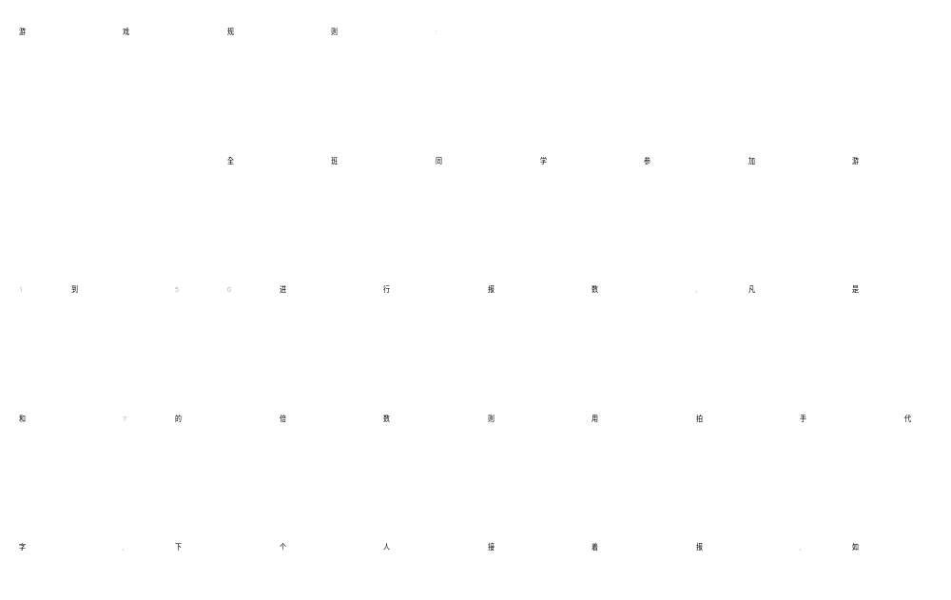
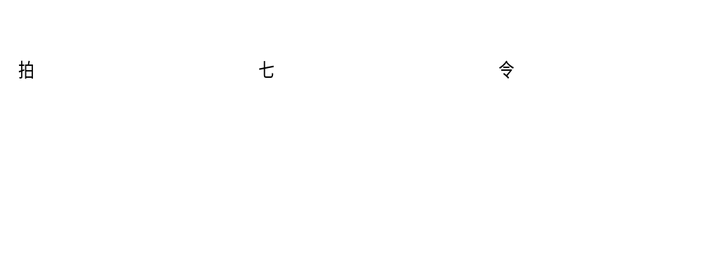

Slide 10


Slide 11
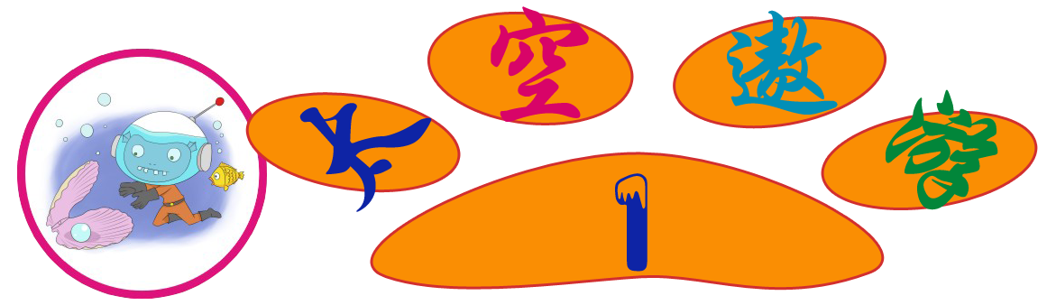

将奇数如下图排列，各列分别用A、B、C、D、E为代表，问：2001所在的列以哪个字母为代表？
A | B | C | D | E
 | 1 | 3 | 5 | 7
15 | 13 | 11 | 9
 | 17 | 19 | 21 | 23
31 | 29 | 27 | 25
 | … | … | … | …
… | … | … | …
（2001－1）÷2+1＝1001（个）
1001÷8=125（周）……1（个）
表格中的数
几个一循环？
2001是这个数
列中的第几个数？
8个数一循环
答：2001所在的列以字母B为代表。

Slide 12
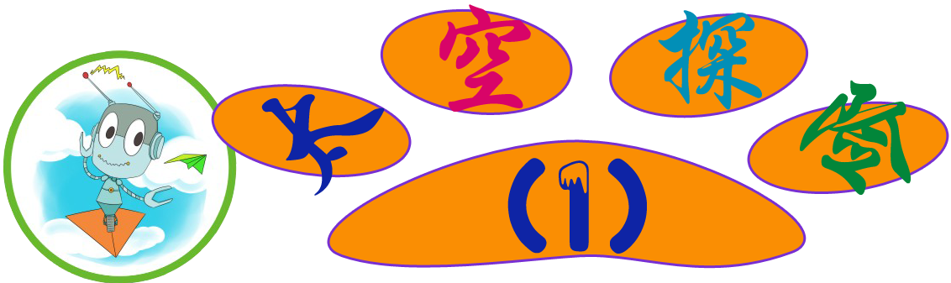
把自然数按下列规律排列，865排在哪一列？
A | B | C | D
1 | 2 | 3
 | 6 | 5 | 4
7 | 8 | 9
 | 12 | 11 | 10
… | … | …
 | … | … | …
865÷6=144（周）……1（个）
表格中的数
几个一循环？
6个数一循环
答：865排在A列。

Slide 13

888……8[100个8]÷7，当商是整数时，余数是几？
1
2
6
9
8
4
1
…
）
7
8 8 8 8 8 8………8
7
1 8
……1
1 4
4 8
……4
六个一循环
100÷6=16（周）……4（个）
4 2
6 8
……6
第4个余数是5。
6 3
5 8
……5
5 6
答：余数是5。
2 8
……2
2 8
8
……0

Slide 14
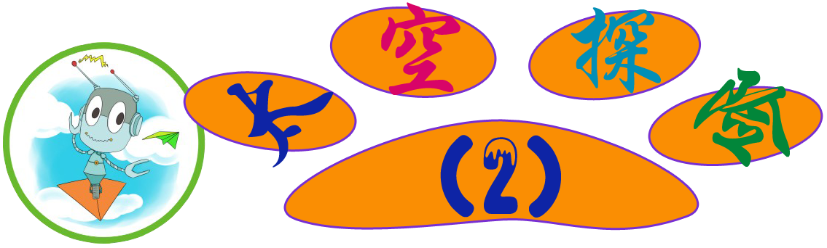
444……4[100个4]÷6，当商是整数时，余数是几？
7
4
0
7
…
）
6
4 4 4 4 4 4………4
4 2
……4
2 4
……2
2 4
4
……0
三个一循环
100÷3=33（周）……1（个）
0
4 4
……4
第1个余数是4。
4 2
2 4
答：余数是4。

Slide 15
周期问题的基本解题思路是：
首先要正确理解题意，从中找准变化的规律，利用这些规律作为解题的依据；其次要确定解题的突破口。主要方法有观察法、逆推法、经验法等。
⑴观察、逆推等方法找规律，找出周期。确定周期后，用总量除以周期，如果正好有整数个周期，结果就为周期里的最后一个；
⑵如果比整数个周期多n个，那么为下个周期里的第n个。

Slide 16
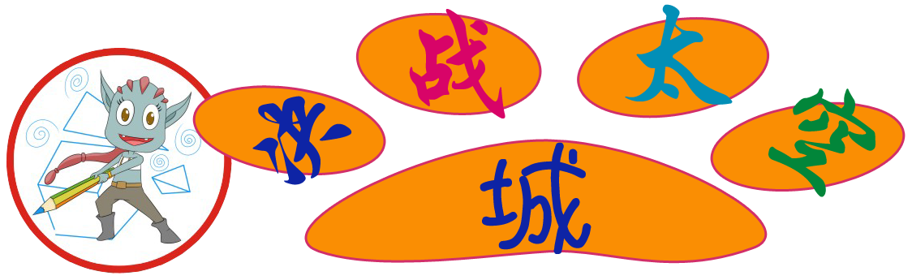
1、下面是一个11位数，每三个相邻数字之和都是15，你知道问号表示的数是几吗？这个11位数是多少？
8
?
4
3
8
4
8
3
8
15
从左往右每3位一循环，每隔两位必出现一个相同的数字8。
从右往左每3位一循环，已知其中两个数和是11，第三个数是15－3－8＝4。
答：“？”表示的数字是4。

Slide 17
2、将偶数2、4、6、8、……按下图依次排列，2014出现在哪一列？
A | B | C | D | E
8 | 6 | 4 | 2
 | 10 | 12 | 14 | 16
24 | 22 | 20 | 18
 | 26 | 28 | 30 | 32
… | … | … | …
 | … | … | … | …
（2014－2）÷2+1＝1007（个）
1007÷8=125（周）……7（个）
2014是这个数
列中的第几个数？
表格中的数
几个一循环？
8个数一循环
答：2014出现在D列。

Slide 18
111……1[1000个1]÷7，当商是整数时，余数是几？
1
5
8
7
3
0
…
）
7
1 1 1 1 1 1………1
7
……1
4 1
……4
3 5
6 1
……6
六个一循环
5 6
1000÷6=166（周）……4（个）
5 1
……5
第4个余数是5。
4 9
2 1
……2
2 1
答：余数是5。
1
……0
0
1 1
……1

Slide 19
谢谢观赏！

